Slide 1



Предмет: Математика
Вежби за наставната единица: За 10 помалку, за 10 повеќе
Датум: 27.3.2020 петок

Slide 2
За 10 помалку, за 10 повеќе
10 20 30 40 50
60 70 80 90 100
11 21 31 41 51
61 71 81 91

Slide 3
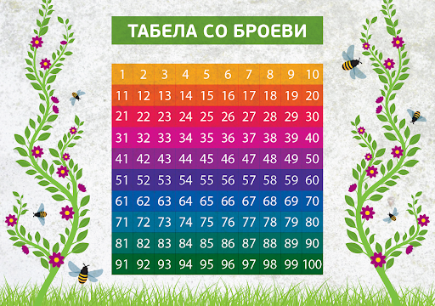

Slide 5
А сега малку вежбај со помош на табелата 100

Slide 6
За 10 помалку | Број | За 10 повеќе
 | 35 86 60 71 53 27 68 21

Slide 7
А сега кликни врз подвлечениот збор и вежбај преку решавање квиз
КВИЗ

